Slide 1
ĮTRAUKTIS IR UGDYMO(si) KOKYBĖS UŽTIKRINIMAS
ASTA STULGAITIENĖ
VILNIUS, 2025

Slide 2
TIKROJI ĮTRAUKTIS MOKYKLOJE
vertybių, nuostatų, įsitikinimų kaita, kaip nenutrūkstantis mokyklos kultūros, politikos ir praktikos (Booth ir Ainscow, 2002, 2016) vystymosi procesas;
Niekada nepasiekianti galutinio tobulumo taško;
Įtraukios mokyklos kūrimas vienas iš strateginių mokyklos vystymosi tikslų;
įkvepianti ir vedanti visą mokyklos bendruomenę vertybinių susitarimų įgyvendinimo link.

Slide 3
SPECIALUSIS UGDYMAS / SPECIAL EDUCATION 2022 1 (44)

Slide 4
ĮTRAUKTIS IR UGDYMO KOKYBĖ PRAKTIŠKAI
Mokyklos strateginiuose dokumentuose įtrauktis - vienas iš uždavinių;
Mokymai pedagogams tik turint konkretų atvejį klasėje, dirbantiems su SUP turinčiu mokiniu pedagogams, pagalbos vaikui specialistams;
Visai bendruomenei teigiamo požiūrio keitimui į SUP turinčių mokinių mokymą(si) mokykloje galimi praktiniai užsiėmimai (Regioninai konsultaciniai centrai);

Slide 5
PASIMATUOKIME KITO BATUS

Slide 6
Ugdymo planai
Bendrojo ugdymo dalykų programas pritaiko mokytojas, atsižvelgdamas į mokinio gebėjimus ir galias, specialiojo pedagogo ir/(ar) kitų vaiko gerovės komisijos narių rekomendacijas. Jei mokykloje švietimo pagalbos specialistų nėra, mokytoją konsultuoja mokyklą aptarnaujančios pedagoginės psichologinės ar švietimo pagalbos tarnybos ir(ar) savivaldybės administracijos švietimo padalinių specialistai.
Mokinio, kuriam bendrojo ugdymo programa pritaikoma, mokymosi pažanga ir pasiekimai ugdymo procese vertinami pagal mokinio individualiame ugdymo plane numatytus individualios pažangos keliamus tikslus, kurie yra suderinti su Bendrosiose programose numatytais pasiekimais, aptarus su mokiniu, jo tėvais (globėjais, rūpintojais), švietimo pagalbą teikiančiais specialistais, kokiais aspektais bus pritaikomas ugdymo turinys (ko sieks ir mokysis mokinys, kaip bus mokoma(si), kokie bus mokinio mokymosi pasiekimų vertinimo ir pa(si)tikrinimo būdai, kokiomis mokymo(si) priemonėmis bus naudojamasi).
Dėl mokinio, kuris mokosi pagal individualizuotą pradinio ugdymo ir individualizuotą pagrindinio ugdymo programą arba socialinių įgūdžių ugdymo programą, mokymosi pasiekimų vertinimo (būdų, periodiškumo) ir įforminimo susitariama mokykloje. Susitarimai priimami, atsižvelgiant į mokinio galias ir vertinimo suvokimą, specialiuosius ugdymosi poreikius, numatomą pažangą, tėvų (globėjų, rūpintojų) pageidavimus.
(PRADINIO, PAGRINDINIO IR VIDURINIO UGDYMO PROGRAMŲ BENDRIEJI UGDYMO PLANAI)

Slide 7
Individualios ugdymo(si) programos rengimas komandiniu principu
Mokinio PPT dokumentų analizė ir jei yra poreikis (mokykloje nėra specialiojo pedagogo) kreipimasis į Regioninį konsultacinį centrą

Slide 9
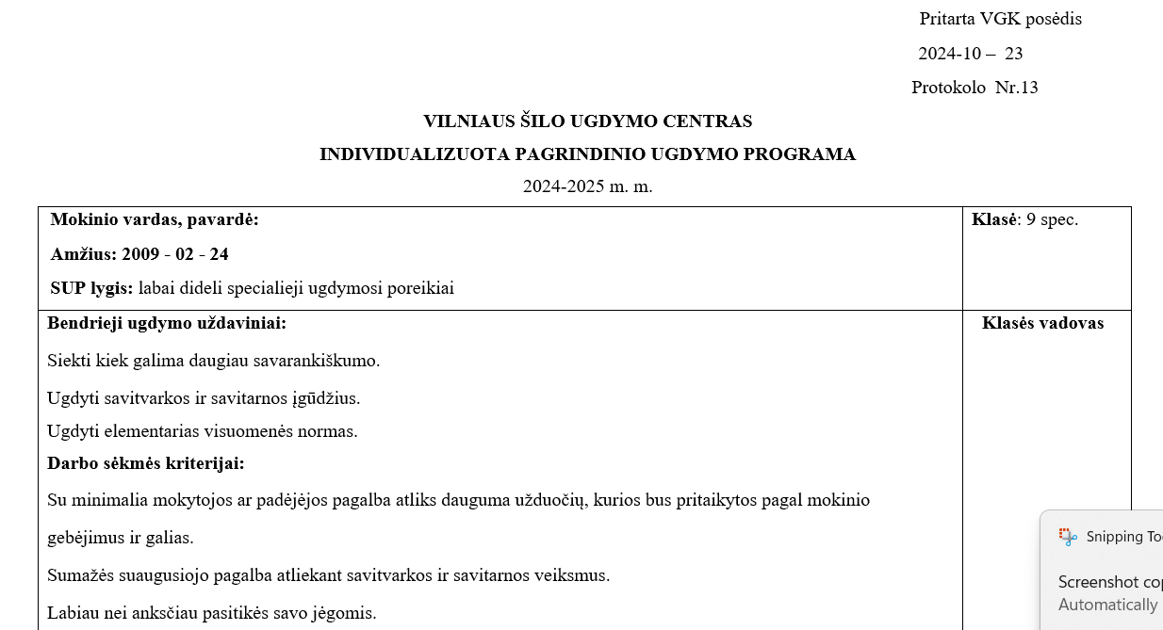

Slide 10
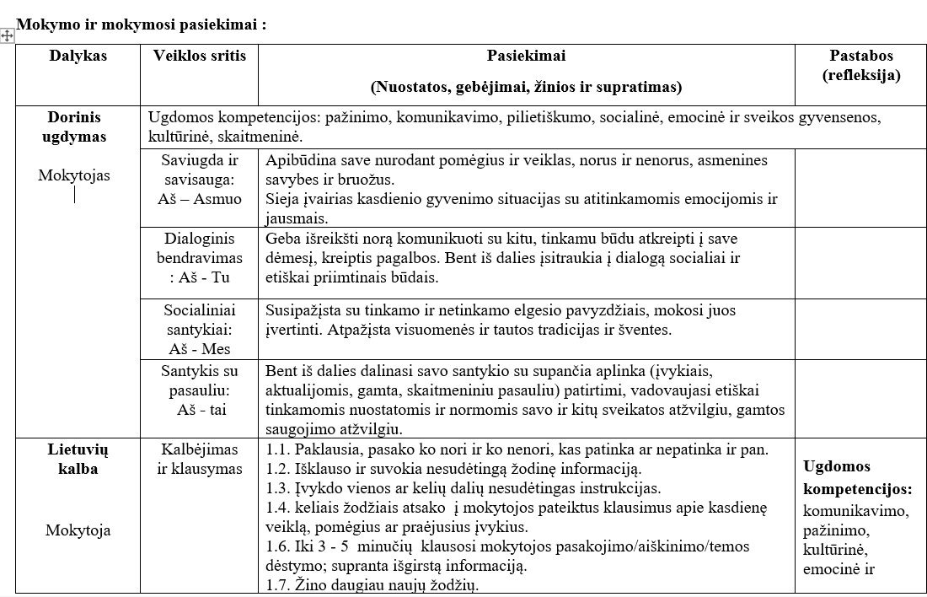

Slide 12
MOKINIO VERTINIMAS

Slide 13
Mokinio ugdymo(si) ir pažangos aptarimas su tėvais 3k./m.
Rugsėjis - stebėjimas, komandinis individualaus ugdymo plano mokiniui rengimas;
Spalis - individualaus ugdymo plano aptarimas su tėvais (globėjais, rūpintojais) dalyvaujant visiems su mokiniu dirbantiems specialistams;
Sausis - mokinio I pusmečio pažangos aptarimas su tėvais (globėjais, rūpintojais) dalyvaujant visiems su mokiniu dirbantiems specialistams, individualaus ugdymo plano koregavimas;
Birželis - mokinio II pusmečio pažangos aptarimas su tėvais (globėjais, rūpintojais) dalyvaujant visiems su mokiniu dirbantiems specialistams

Slide 14
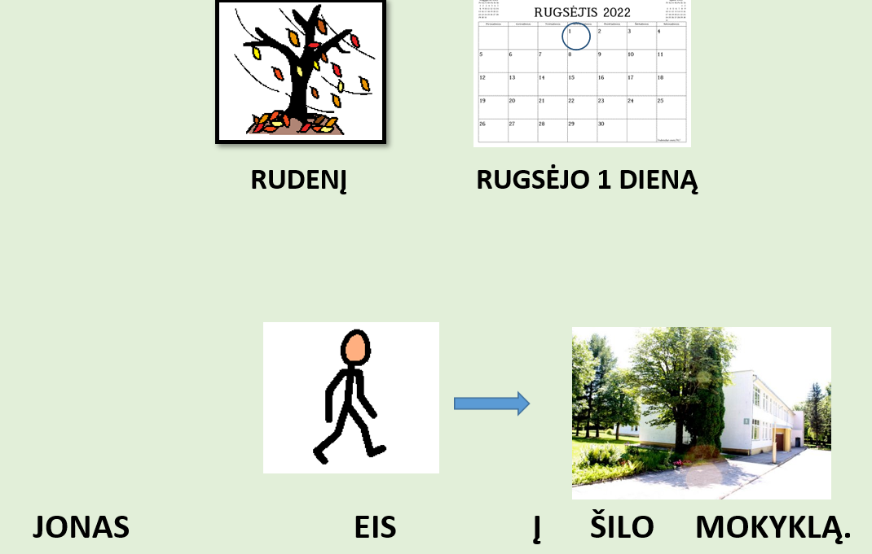
ĮTRAUKTIS IR UGDYMO KOKYBĖ PRAKTIŠKAI
Mokytojo ir specialiojo pedagogo susitikimas su tėvais prieš mokslo metų pradžią neformalioje aplinkoje be mokinio;
Namų darbai tėvams (socialinė istorija pasiruošimui į mokyklą);

Slide 15
VAIKO SUPAŽINDINIMAS SU MOKYTOJAIS

Slide 16
VAIKO SUPAŽINDINIMAS SU ERDVĖMIS

Slide 17
SUSIPAŽINIMAS KAS VYKS MOKYKLOJE

Slide 18
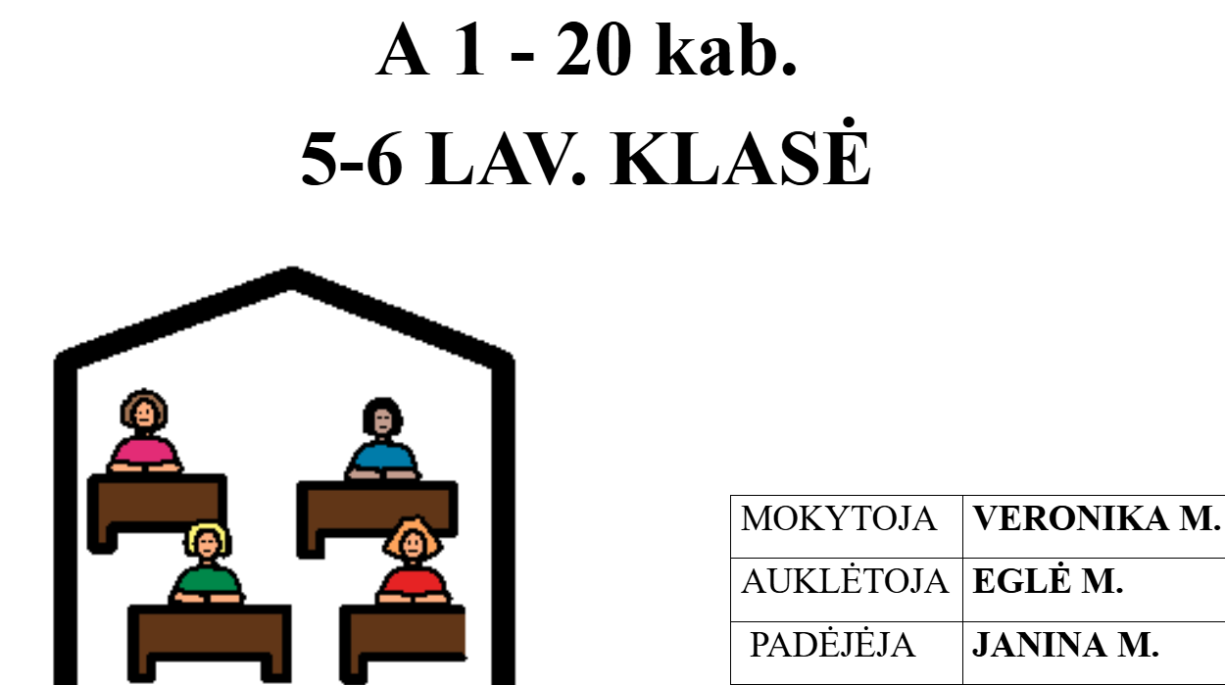
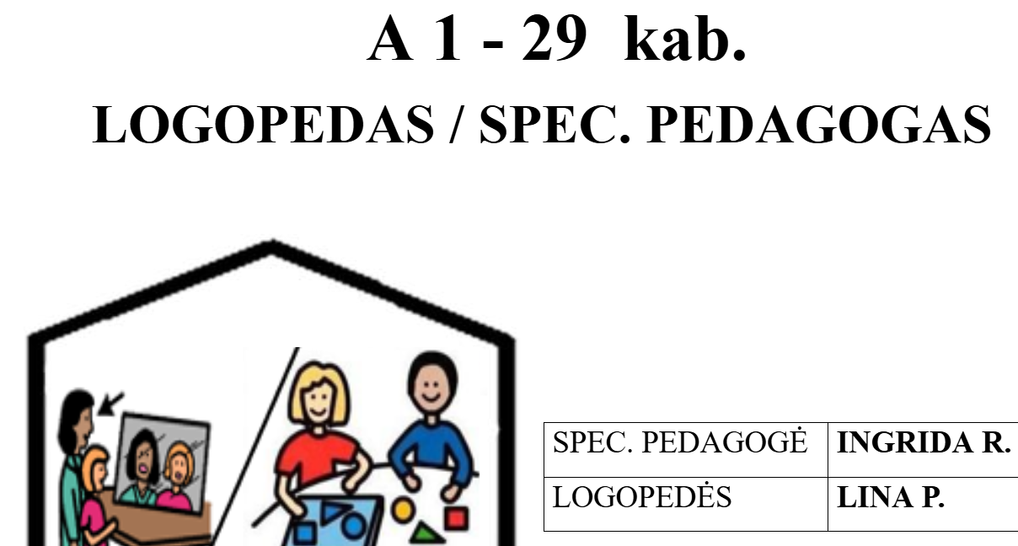
MOKYKLOS APLINKOS PRITAIKYMAS

Slide 19
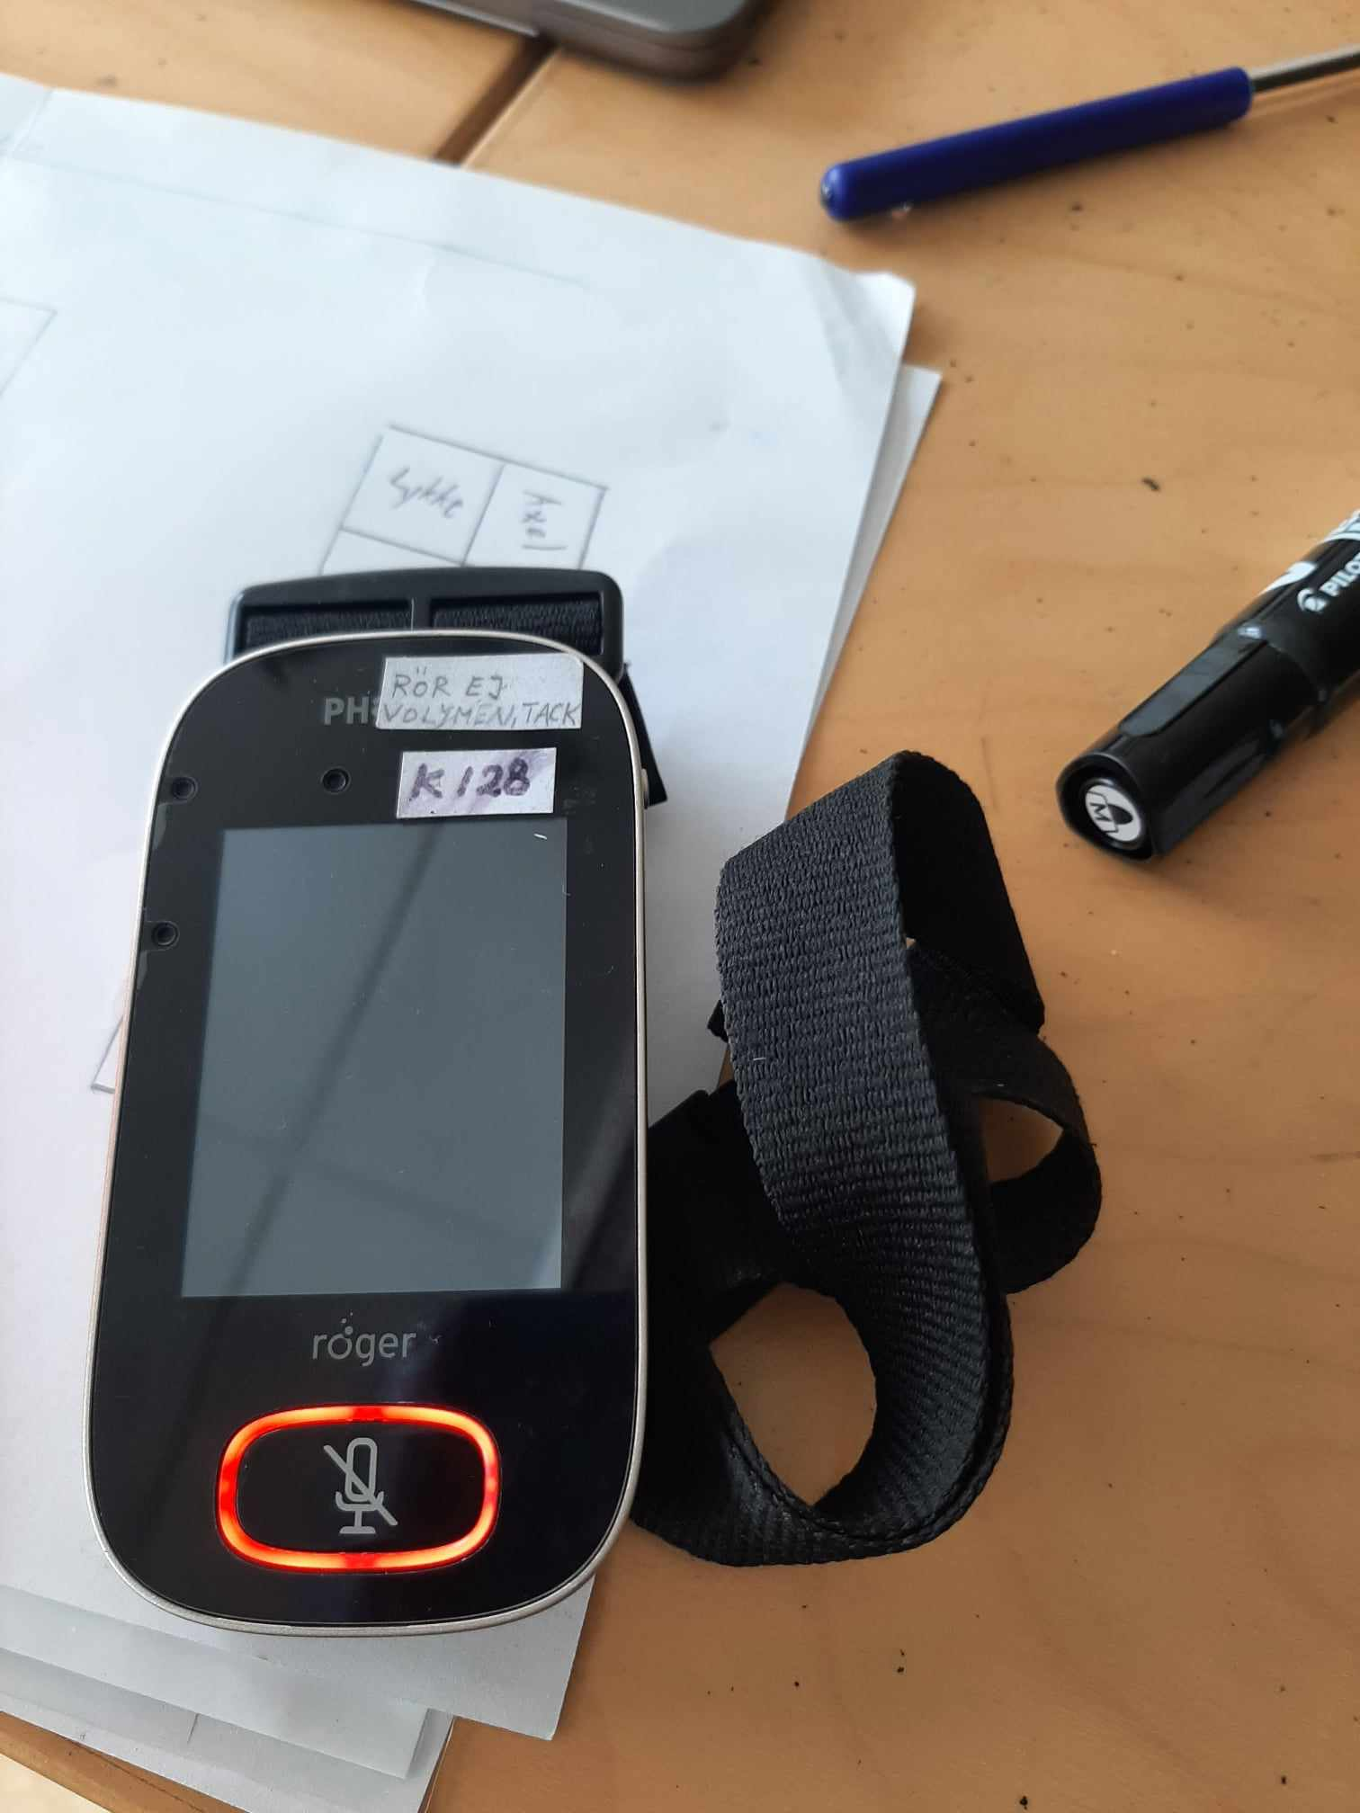
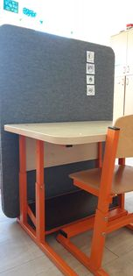
KLASĖS APLINKOS PRITAIKYMAS

Slide 20
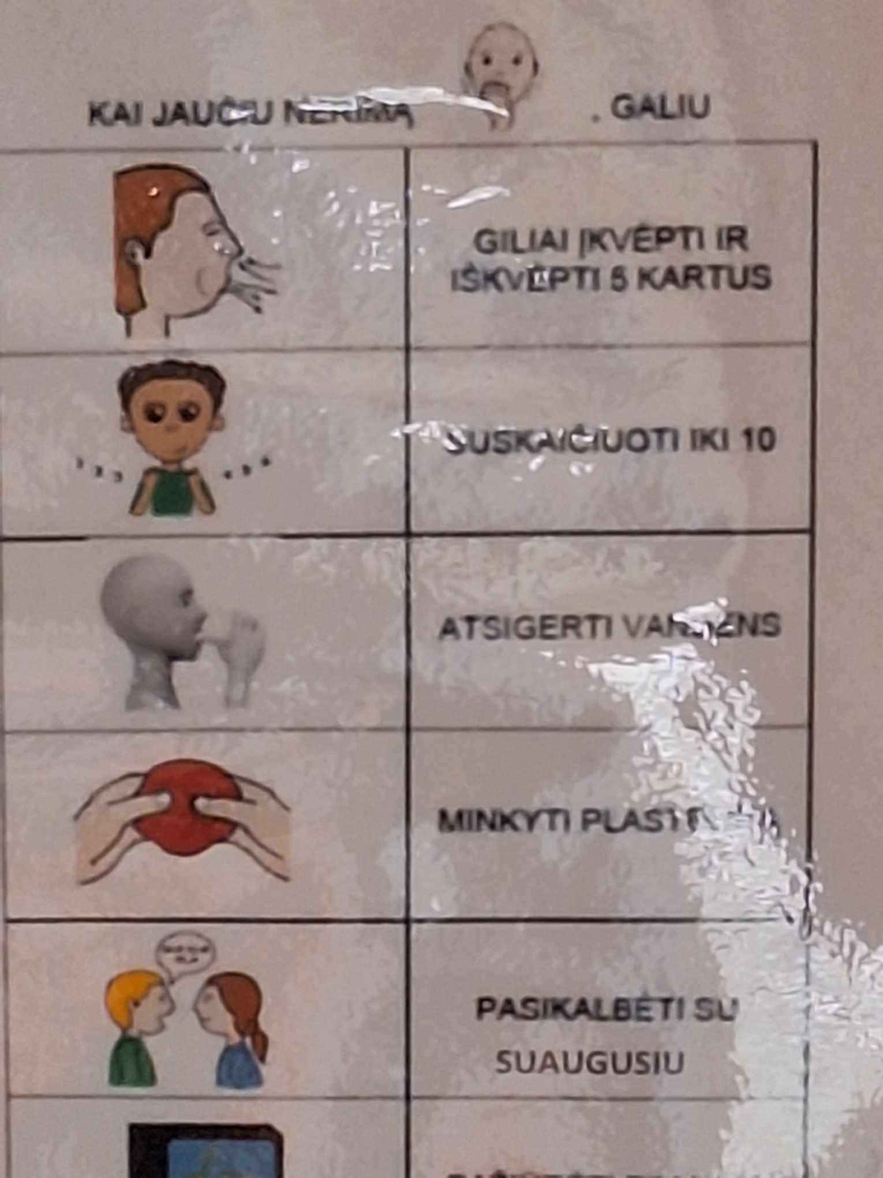
EMOCINĖS IŠKROVOS/POILSIO ERDVĖ

Slide 21
SUP TURINČIŲ MOKINIŲ UGDYMO(SI) KOKYBEI UŽTIKRINTI SVARBU
Numatyti nuovargio fazes, jų trukmę;
Sudaryti sąlygas pabūti vienam, nusiraminti ir sugrįžti prie aktyvios veiklos;
Sukurti struktūrinę aplinką;
Bendrauti su mokiniu susijusiais asmenimis: tėvais, gydytojais, pagalbos specialistais, kitais mokytojais;
Kontroliuoti ir stebėti mokinio elgesį, kaip jis keičiasi;
Leisti pasirinkti, kada padaryti pertrauką.

Slide 22
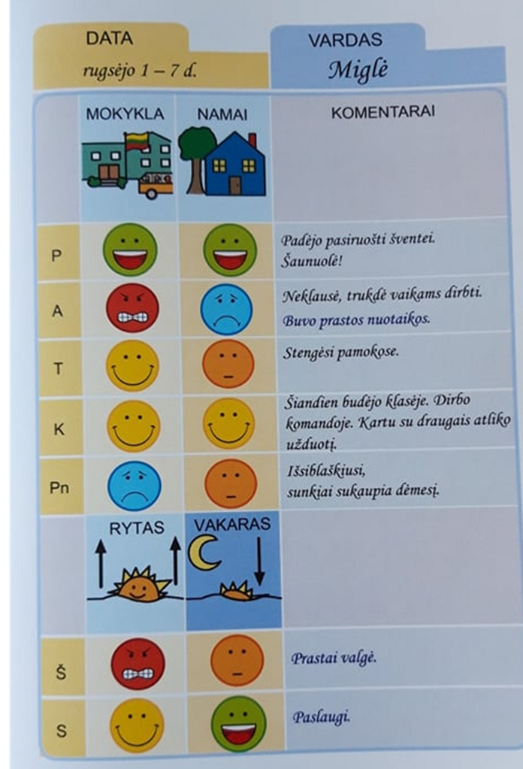
TĖVŲ IR MOKYTOJŲ KOMUNIKACIJAI APIE MOKINIO SAVIJAUTĄ

Slide 23
KOLEGIALAUS MOKYMOSI SISTEMA
Atviros pamokos ,,Kolega-kolegai”;
Konkretūs mokymai pedagogų komandai, kuri dirba su SUP turinčiu mokiniu klasėje.

Slide 24
IŠTEKLIŲ MOBILIZAVIMAS
Komandinis darbas;
Pagalbos vaikui specialistų įveiklinimas klasėje;
Bendradarbiavimo struktūros sukūrimas IT įrankis

Slide 25
LYDERYSTĖS PROJEKCIJOS
Asmeninis įsitraukimas į įtraukiojo ugdymo kultūros ir politikos kūrimą;
Mokytojo palaikymas, emocinė jo savijauta, nepaliekamas vienas;
Mokytojo profesionalumo pripažinimas, pagyrimas ir motyvuojantis grįžtamasis ryšys.

Slide 26
JŪSŲ KLAUSIMAI

Slide 27
Prašyčiau pasidalinti patirtimi, kokie/kurie jūsų bendruomenės susitarimai dėl ugdymo kokybės sampratos ir stebėsenos rodiklių įtraukiojo ugdymo kontekste yra svarbūs ir paveikūs.
Savirefleksijos priemonės tikslas ir naudojimas
Ši priemonė padeda mokyklos vadovams, vadovybei ir politikos formuotojams įvertinti, kurioje vietoje jie yra siekdami įtraukiosios mokyklos lyderystės. Joje siūlomi trys savirefleksijos variantai:
Refleksija mokyklos vadovams, kaip sukurti savo įtraukiąją praktiką siekiant įtraukiojo ugdymo. Priemonė kviečia mokyklų vadovus apsvarstyti savo taikomą praktiką. Klausimai pagrįsti siektinomis normomis, kurios laikomos įtraukiosios mokyklos lyderystės rodikliais ir priemone, norint įgyvendinti platesnį įtraukiojo ugdymo tikslą.

Slide 29
Centro bendruomenės susitarimai dėl ugdymo kokybės sampratos ir stebėsenos rodiklių įtraukiojo ugdymo kontekste yra svarbūs ir paveikūs.
Visų mokinių įtraukimas į kokybišką mokymosi procesą;
Komandinis visų specialistų darbas su kiekvienu mokiniu;
Pagalba mokiniui ir šeimai;
Lyderystė mokymuisi.

Slide 30
Ar mokinio padėjėja, gali padėti visiems klasės mokiniams, ar tik priskirtam mokiniui?

Slide 31
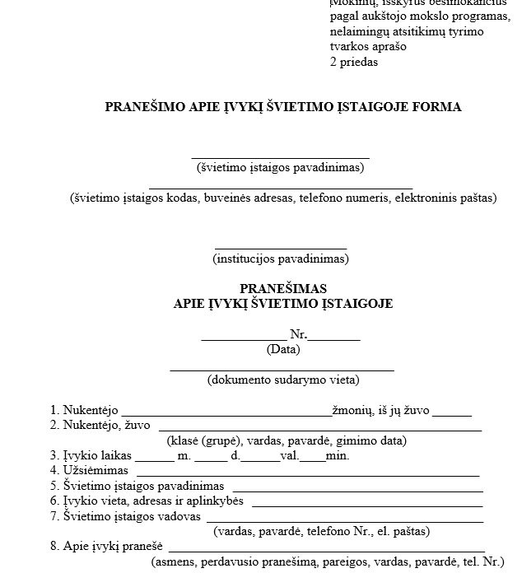
Klasės/grupės tėvų informavimas apie smurto/netinkamo elgesio protrūkius: kokiais būdais informuoti, kaip pranešti nukentėjusio vaiko ir ne tik tėvams? Paveikios priemonės klasės/grupės mikroklimatui kurti: kaip iš ,,baubo” padaryti bendruomenės narį, kuriam visi teikiame pagalbą.
Rekomendacijos mokykloms dėl smurto artimoje aplinkoje atpažinimo kriterijų ir veiksmų, kilus įtarimui dėl galimo smurto artimoje aplinkoje

Slide 32
Kaip užtikrinamas visų mokinių pažangos vertinimas, kai klasėje mokosi labai skirtingų gebėjimų vaikai?
Vertinimas individualizuotas.

Slide 33
Kaip užtikrinti kokybišką ugdymą, kada klasėje yra 5-6 mokiniai, turintys įvairių specialiųjų ugdymosi poreikių (nerimo, emocijų spektro, specialiųjų mokymosi sutrikimų (skaitymo, rašymo) ir t.t.), o klasėje dirba tik vienas mokytojas dalykininkas. Mokykla neturi mokytojo padėjėjo, specialiojo pedagogo, net ir psichologas dirba 0,5 etatu. Gal yra koks stebuklingas receptas???
Nepalikti mokytojo vieno.

Slide 34
Kaip elgtis tokiu atveju, kai po PPT vertinimo vienoje klasėje turi mokytis 6 didelių specialiųjų ugdymosi poreikių mokiniai? Pagal teisės aktus tai negalima, o kaip elgtis realiame gyvenime?

Slide 35
Reali SUP mokinių raida atsilieka 2-3 metais, o programa pritaikyta. Kaip vertinti dalyko žinias, kai jos turi atitikti slenkstinį lygį, o realiai atitinka daug žemesnės klasės slenkstinį lygį? Kaip organizuoti ugdymą tokiems vaikams, kokia turima Jūsų patirtis (mes skiriame padėjėjas, kai kurie mokiniai turi pastovias padėjėjas, kiti - epizodiškai, kiek "lieka" nuo didžiausius poreikius turinčių)?
Švedijos patirtis: mokymasis lygiais. Teikiama specialiojo pedagogo papildoma pagalba mokiniams, pritaikomos, supaprastinamos užduotys, mokymuisi sutrumpinta aiškiai pateikiama medžiaga. Egzaminus laiko visi kartu.

